Slide 1
Javascript

Slide 2
Software
São necessárias as seguintes ferramentas:
Um navegador (Firefox, Chrome, Internet Explorer, …)
A extensão Firebug para o Firefox
Um editor de texto ASCII (Dreamweaver, notepad++, etc.)

Slide 3
Conceitos

Slide 4
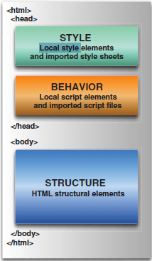
Objetivo: conjugação final
(comportamento) JAVASCRIPT
(apresentação)
CSS
(estrutura)
HTML

Slide 5
O que são linguagens scripting
São linguagens de programação interpretadas, cujo código-fonte é interpretado diretamente pelo programa onde está a ser executado (browser).

Slide 6
Script
Programa constituído por um conjunto de instruções, escritas numa determinada linguagem e dirigidas para uma aplicação que as executa e interpreta.

Slide 7
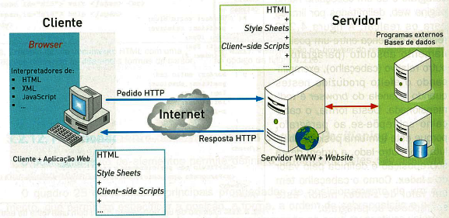
Client-side e server-side scripting

Slide 8
Client-side e server-side scripting
Cliente-side – códigos de programas que são processados do lado do cliente.
Server-side – códigos de programas que são processados do lado do servidor.

Slide 9
Tipos de páginas web
Páginas dinâmicas
São páginas com capacidade de atualizarem automaticamente os seus conteúdos e de apresentarem interatividade entre o cliente e o servidor. Estas páginas são executadas no lado do servidor e depois enviadas ao cliente.
PHP, ASP, JSP
Páginas ativas
São páginas que apresentam algum dinamismo do lado do cliente.
JavaScript, códigos pré-compilados
Páginas estáticas
São constituídas apenas por código HTML e não apresentam qualquer interatividade ou dinamismo.

Slide 10
Javascript
Linguagem com uma sintaxe simples e de complexidade reduzida, indicada para a construção de scripts que são acrescentados ao HTML.
Linguagem indicada para se construir scripts devido à sua compatibilidade com “todos” os browsers atuais.

Slide 11
Scripts e html

Slide 12


Adicionar JavaScript à sua página
<script type=“text/javascript”>
código em javascript
</script>
<noscript>
mostra um conteúdo caso o browser não reconheça a tag script ou a opção de execução de scripts está desativa.
</noscript>

Slide 13
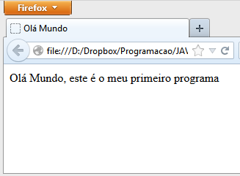
Primeira experiência
Código em javascript
Resultado no browser
<!DOCTYPE HTML>
<head>
<title>Olá Mundo</title>
</head>
<body>
<script type="text/javascript">
document.write("Olá Mundo, este é o meu primeiro programa");
</script>
</body>
</html>

Slide 14
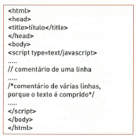
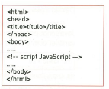
Linhas de comentários
<!DOCTYPE HTML>
<head>
<title>Comentários</title>
</head>
<body>
<script type="text/javascript">
.....
// comentário de uma linha
.....
/*
comentários
de várias
linhas
*/
</script>
</body>
</html>

Slide 15
Onde colocar os scripts?
Na seção head
Na seção body
<!DOCTYPE HTML>
<head>
< title>Javascript </title>
<script type="text/javascript">
insira código javascript
</script>
</head>
<body>
</body>
</html>
<!DOCTYPE HTML>
<head>
< title>Javascript </title>
</head>
<body>
<script type="text/javascript">
insira código javascript
</script>
</body>
</html>
Também podemos usar javascript nas duas seções

Slide 16
Onde colocar os scripts?
<!DOCTYPE HTML>
<head>
<title>Javascript</title>
<script src="nome_do_ficheiro.js" type="text/javascript"></script>
</head>
<body>
</body>
</html>
Ficheiro externo

Slide 17
Mensagens de erro…
As mensagens de erro podem surgir:
Quando o script está a ser carregado ou executado.
Erros de sintaxe, digitação incorreta, uso incorreto de comandos ou objetos.
Incompatibilidade dos browsers.

Slide 18
Ficha de trabalho
Resolva a ficha de trabalho nº 1 – Introdução ao JavaScript

Slide 19
Variáveis e tipo de dados

Slide 20
Tipo de dados
Tipo | Descrição
Number | Representa os números inteiros (decimal, octal, hexadecimal) ou reais de vírgula flutuante.
String | Representa uma cadeia de caracteres (string) entre aspas ou plicas.
Boolean | Representa um dos valores: true ou false
Null | Representa um valor nulo, ou seja, a inexistência de um valor associado a uma variável. Uma variável inicializada a null não assume qualquer valor e, portanto, está vazia.
Undefined | Representa o conteúdo de variáveis não inicializadas ou indefinidas e, portanto, armazenam o valor undefined.
Objet | Representa um objeto que é uma coleção de valores (propriedades) e métodos (funções).
Array | Um array é uma coleção sequencial de valores ou elementos.

Slide 21
Variáveis
Nome que referencia um espaço em memória, onde é possível armazenar, utilizar ou alterar dados.
É caracterizada pelo seu valor e pelo seu tipo de dados.
Não devem representar palavras reservadas.
O nome de uma variável deve iniciar com uma letra ou com o caracter underscore (_), ou $, seguido, apenas, por letras, números, ou underscore.

Slide 22
Declaração e atribuição
Declaração
Os nomes das variáveis são case-sensitive.
var peso;
var idade = 18; // inicialização da variável
var nome, morada, telefone, localidade;
Atribuição
var nome = “carro”; // inicialização da variável
nome = “autocarro”; // altera o valor à variável
peso = 50.5; // atribuição à variável declarada

Slide 23
Declaração e atribuição
Exemplo | Descrição
var porta = “3 dto”; | Declara a variável porta e inicializa-a com o valor 3 dto do tipo string.
var porta = 3; | A variável porta passou a ter o valor 3 do tipo número.
var idade; | Declara a variável idade, não inicializada, ficando com o valor undefined.
var a, b, c; | Declara 3 variáveis do tipo undefined.
var x = 0, y, z = 1; | Declara 3 variáveis, duas do tipo numérico e outra do tipo undefined
Observação: as variáveis podem ter um valor indefinido (undefined) ou o
valor null (não tem valor) não é indefinido.

Slide 24
Constantes
Uma constante é uma variável atribuída a um valor só de leitura.
const altura = 25;
O valor de uma constante não pode ser alterado.

Slide 25
Literais
Literais são utilizados para representar valores.
Este valores são fixos e não variáveis.

Slide 26
Literais
Tipo | Exemplos
numérico | 54 | Inteiro decimal
 | 0xA153 | Inteiro hexadecimal
 | 0671 | Inteiro octal
 | 5,41 -2E8 3E-10 | Real
 | Infinity | Mais infinito
 | -Infinity | Menos infinito
 | NaN (Not a Number) | Indeterminação (0/0)
String | “Isto é uma string” “27” ‘Isto também é uma string’
Booleano | true / false
Null | Null
Undefined | Undefined
array | [“aluno”, “professor”, “funcionário” ]

Slide 27
Ficha de trabalho
Resolva a ficha de trabalho nº 2 – Variáveis e tipos de dados

Slide 28
Operadores

Slide 29
Operadores aritméticos
Operador | Descrição | Expressão
+ | Adição | X+Y
- | Subtração | X-Y
* | Multiplicação | X*Y
/ | Divisão | X/Y
% | Módulo | X%Y
++ | Incremento de uma unidade | ++X ou X++
-- | Decremento de uma unidade | --X ou X--
- | Menos unário | -X

Slide 30
Atribuições
Expressão | Equivalência
= | X = Y
X+=Y | X = X + Y
X-=Y | X = X – Y
X*=Y | X = X * Y
X/=Y | X = X / Y
X%=Y | X = X % Y

Slide 31
Strings
O operador + permite concatenar strings quando um dos operadores for uma string. O valor devolvido é sempre uma string.
Quando um dos operadores não é do tipo string é feita uma conversão automática desse operando para o tipo string.
Operador | Descrição | Expressão
+ | concatenação | X + “Y” “X” + Y “X” + “Y”

Slide 32
Operadores de comparação
Devolvem valores booleanos.
Regras para a comparação de diferentes operandos:
O valor null é igual ao valor undefined
Dois valores booleanos são iguais se forem ambos true ou false
Duas strings são iguais se contiverem a mesma sequência de caracteres.
Duas variáveis são iguais se referenciarem o mesmo objeto.

Slide 33
Operadores de comparação
Assuma: A = 10 e B = 20
Operador | Descrição | Exemplo
== | Igual | (A == B) – falso (false)
!= | Diferente | (A != B) ) – verdadeiro (true)
=== | Igual restrito
!== | Diferente restrito
> | Maior | (A > B) – falso (false)
>= | Maior ou igual | (A >= B) – falso (false)
< | Menor | (A < B) – verdadeiro (true)
<= | Menor ou igual | (A <= B) – verdadeiro (true)

Slide 34
Operadores de comparação
Exemplo | Tipo de comparação | Resultado
12< 5 | Numérica | false
“12” < “5” | Alfabética | true
“12” < 5 | Numérica “12” é convertido em 12 | false
“doze” < 5 | Numérica “doze” não pode ser convertido em número e a conversão resulta em NaN | false
“5” == 5 | Numérica | true
“5” === 5 | Alfabética | false

Slide 35
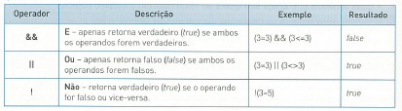

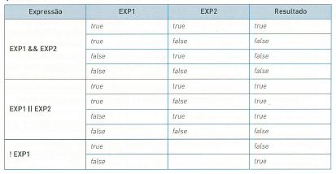
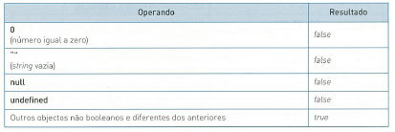
Operadores lógicos

Slide 36
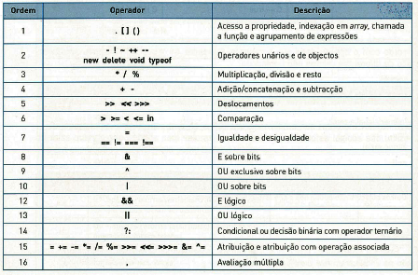
Precedência dos operadores

Slide 37
Debugging em JavaScript
Instale a extensão Firebug no Firefox para realizar o debugging (depuração) dos programas.
Podemos fazer uso dos seguintes métodos para a consola:
console.log() – envia mensagens de log
console.dir() – regista um objeto navegável no log
console.warn() – regista avisos (warmings) no log
console.error() – regista mensagens de erro no log

Slide 38
Debugging em JavaScript
Crie um ficheiro com o nome debugging.html
Digite o código que visualiza no seu lado direito.
Grave o ficheiro.
Ative o Firebug no Firefox.
Abra o ficheiro no Firefox.
Clique no separador Consola do Terminal
Tire conclusões
<!DOCTYPE HTML>
<head>
<title>Operações com variáveis</title>
</head>
<body>
<script type="text/javascript">
var a = 'Olá';
var b = 'mundo';
console.log(a + ‘ ‘ + b);
</script>
</body>
</html>

Slide 39
Ficha de trabalho
Resolva a ficha de trabalho nº 3 – Operadores

Slide 40
Estruturas de controlo

Slide 41
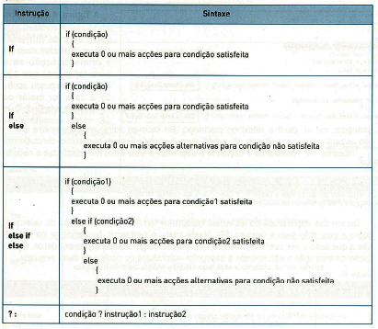
Estrutura condicional

Slide 42
Estrutura condicional
Estrutura if
Estrutura if() else
valor = 3;
if (valor < 10) {
document.write(“Sou menor”);
}
dia = 3;
if (dia == 28 || dia == 27) {
document.write(“Mês {
de Fevereiro”);
}
else {
document.write(“Outros meses”);
}

Slide 43
Estrutura condicional
Existem duas funções muito importantes:
isNaN() – verifica se um valor é ou não numérico.
if (isNaN(num))
isFinite() – verifica se um valor é finito.
if (isFinite(num))

Slide 44
Estrutura condicional
Instrução | Sintaxe
switch | switch (n) { case 1 : sequência de instruções 1 [break] case 2 : sequência de instruções 1 [break] ………………………………………………… case n-1 : sequência de instruções 1 [break] default : sequência de instruções com n diferente de 1, 2, ou n-1 }

Slide 45
Ficha de trabalho
Resolva a ficha de trabalho nº 4 – Estruturas de decisão

Slide 46
Estruturas de ciclos

Slide 47
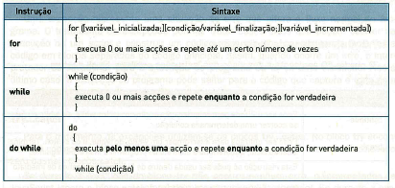
Ciclos de repetição

Slide 48
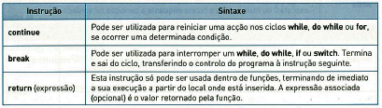
Tipos de instruções

Slide 49
Ficha de trabalho
Resolva a ficha de trabalho nº 5 – Ciclos

Slide 50
Tratamento de exceções

Slide 51
Tratamento de exceções
Uma exceção representa uma situação de erro que altera o fluxo normal do programa.
O tratamento de exceções permite criar um programa mais robusto evitando situações de erro.
Quando ocorre um erro o interpretador de JavaScript decide se:
Para a execução do programa ou
Lança uma exceção (recuperação do erro).

Slide 52
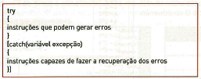
Tratamento de exceções

Slide 53
Tratamento de exceções
No bloco try encontra-se o código que pode gerar operações de exceção.
Se ocorrer um erro no bloco try então é lançada uma exceção e esta é apanhada pelo bloco catch.
A seguir ao bloco try é colocado zero ou mais blocos catch .
Se durante a execução do bloco try não ocorrer erros o interpretador JavaScript ignora o bloco catch.

Slide 54
Tratamento de exceções
O instrução throw é utilizada para lançar uma exceção.
Quando utilizadar throw no bloco try permite controlar o fluxo do programa.

Slide 55
Ficha de trabalho
Resolva a ficha de trabalho nº 6 – Exceções

Slide 56
Arrays

Slide 57
Arrays
Um array é um objeto que armazena uma lista de qualquer tipo de valores num único nome de variável.
Graficamente
Como criar um array
var lista = new array();
Nome array
índice
0 | 1 | 2 | 3 | 4 | 5 | 6 | 7

Slide 58

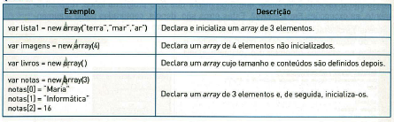
Arrays

Slide 59
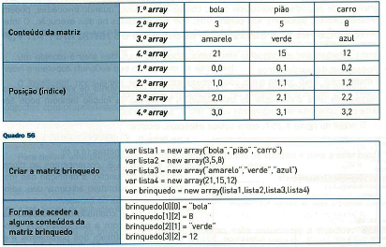
Matriz
Uma matriz é uma estrutura constituída por vários arrays.

Slide 60
funções

Slide 61
Funções
Uma função é um bloco de código que será executado quando for chamado.
Uma função é declarada ou definida por um nome, destinada a uma tarefa específica e, se necessário, utilizada várias vezes.
Definição de uma função:
function nome_funcao ([parametro1,] [parametro2,]) [… parametroN])
{
código a ser executado
[return valor;]
}

Slide 62
Funções
Invocação de uma função:
// Chama o bloco de código referente à função chama_desenho
chama_desenho();
Passagem de parâmetros:
// Passa os parâmetros email e telemovel à função envio
envio(“si@gmail.com”, “924365861”)

Slide 63
Funções
Declaração da função multiplicacao()
function Multiplicacao() {
var num1 = 5, num2 = 2, multi;
multi = num1 * num2;
return multi;
}
function escrever () {
document.write(“Resultado: “, Multiplicacao());
}

Slide 64
Variáveis locais e globais
Variáveis locais
São criadas dentro de uma função e declaradas sempre com a palavra var.
São destruídas quando saem da função.
Variáveis globais
São criadas fora das funções podendo ser chamadas de qualquer parte do documento.
O tempo de vida destas variáveis inicia-se quando são declaradas e termina quando é fechada a página.

Slide 65
Variáveis locais e globais
var x = 3; // variável global
function calcula()
{
var x = 10; // variável local
}

Slide 66
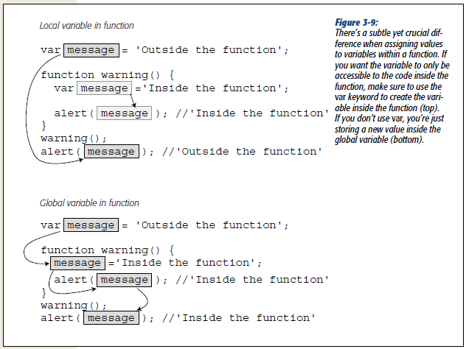
Variável local e global

Slide 67
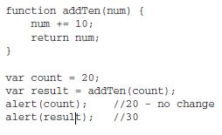
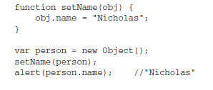
Variável local e global

Slide 68
POO
Programação Orientada a Objetos (POO) em JavaScript

Slide 69
POO
Um objeto é uma estrutura que pode conter uma colação de propriedades (variáveis) e métodos (funções que manipulam variáveis).
O JavaScript tem objetos predefinidos:
String
Date
Array
Math
Entre outros.

Slide 70
Propriedades
Uma propriedade é definida identificando o nome da variável e para a criar basta associá-la a um valor através de uma atribuição.
nomePropriedade = valor
As propriedades pode estar associadas a objetos. Neste caso basta associar:
nomeObjeto.nomePropriedade
Atribuição de valores às propriedades de um objeto:
nomeObjeto.nomePropriedade = valor

Slide 71
Propriedades
Exemplos
var pessoa={nome:"John", apelido:"Doe", id:5566};
var pessoa={ nome : "John", apelido : "Doe", id : 5566 };

Slide 72
Métodos
Os métodos são funções que se encontram associados a objetos.
Sintaxe:
function nomeMetodo ([parâmetro1] [,parâmetro2]…)
{
corpo do método
}
Ligar um método a um objeto:
nomeObjeto.nomeMetodo ([parâmetro1] [,parâmetro2]…)

Slide 73
Criação de novos objetos
Um objeto é definido por um método chamado construtor.
Um construtor é um modelo que define a estrutura do objeto a criar, é descrito por um método (função).
function nomeConstruto ([parâmetro1] [,parâmetro2]…)
{
corpo do construtor
}
Um objeto é criado ou instanciado com o operador new.
nomeObjeto = new nomeConstrutor(([parâmetro1] [,parâmetro2]…)

Slide 74
Operador this
Serve para definir o objeto corrente sobre o qual se está a evocar propriedades e métodos.
Só deve ser usado dentro de um método ou de uma função construtora, onde o objeto não tem nome.
Os métodos são descritos no head do documento em HTML, enquanto as chamadas a elas ocorrem no body.

Slide 75

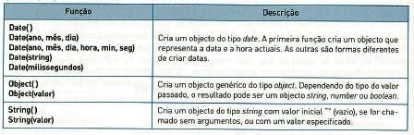
Objetos predefinidos
Método construtor: Array
Método construtor: Date, Object, String

Slide 76

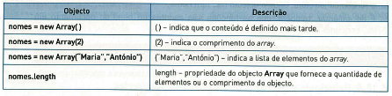
Objetos predefinidos
Método construtor: Math
Construção de objetos
Nome do objeto
Propriedade do objeto

Slide 77
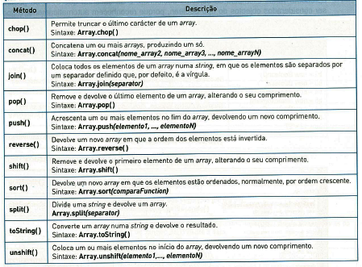
Métodos do construtor Array

Slide 78
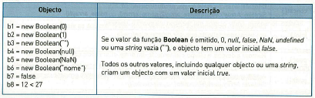
Métodos do construtor Boolean

Slide 79

Métodos do construtor Date

Slide 80
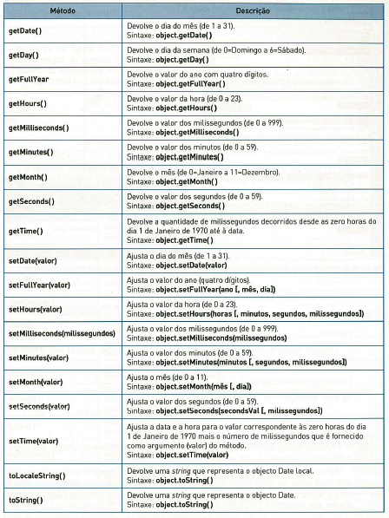

Slide 81
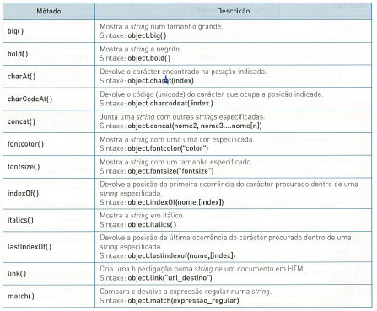
Métodos do construtor String

Slide 82
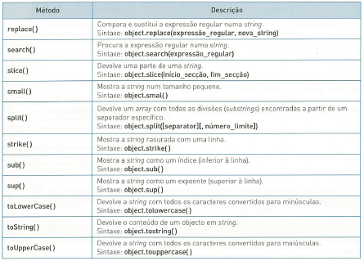
Métodos do construtor String

Slide 83

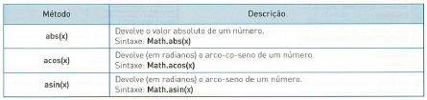
Métodos do construtor Math

Slide 84
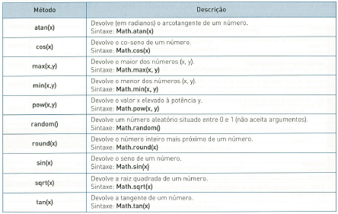
Métodos do construtor Math

